Slide 1
Как построить воронку самому в Python по сырым данным.

Slide 2
Исходные данные и задача.
У нас есть data_set https://drive.google.com/file/d/1QJCyDZAQowgRYzNJ22U8lUq2WR3dFy5K/view?usp=sharing с сырыми данными о поведении пользователей за 5 месяцев.
Ситуация: Реселлер мотоциклов и комплектующих Harley Davidson ведёт свой бизнес в трёх городах — Москва, Санкт-Петербург и Калининград. Пользователи приходят, главным образом, с двух рекламных каналов — Facebook и «ВКонтакте». Кроме того, есть данные о типе устройства, с которого пользователь зашел на сайт.
Владелец бизнеса интересуется, как устроено поведение пользователя от его появления в магазине до обработки его заявки на обратную связь. Так как доход формируется преимущественно с продаж мотоциклов, то интересны в первую очередь они.

Slide 3
План выполнения действий
1. При помощи Google Сolab https://colab.research.google.com и готового кода https://drive.google.com/file/d/1dNpZxVkvwqN_eAue59PKFjNd-llu-moO/view?usp=sharing мы загружаем и обрабатываем файл с сырыми данными
2. Выделяем основные этапы взаимодействия пользователя с сайтом.
3. Чтобы провести анализ и ответить на поставленный владельцем магазина вопрос: каково поведение в онлайн магазине покупателей мотоциклов. Строим Постройте открытую и закрытую воронки.
4. Анализируйте воронки в разрезе трёх параметров:
город,
рекламный канал, с которого он пришел,
тип устройства.
5. Смотрим есть ли проблемы в конверсии пользователей из разных сегментов? На каких этапах и с чем это может быть связано?

Slide 4
Пошаговое выполнение действий, комментарии и выводы. https://colab.research.google.com/drive/1y-gv2jgZUYSpRsI3stzvADozz047DH_M?usp=sharing
Анализируем закрытую и открытые воронки продаж по трем параметрам :
1. По типу устройства
2. По каналу трафика
3. По географии на три города – Москва, Санкт-Петербург, Екатеринбург
В приоритете для владельца бизнеса – продажа мотоциклов, рассматриваем именно этот аспект.

Slide 5
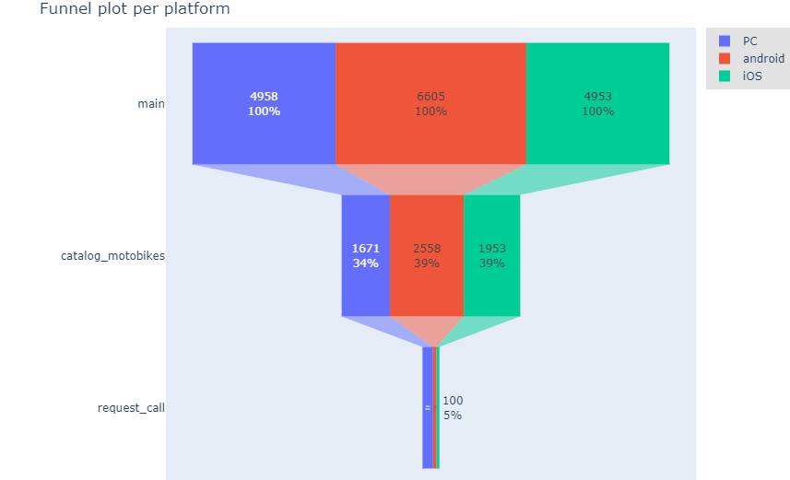
Закрытая воронка по типу устройства пользователя.

Slide 6
Самое большое количество приходов с устройств Android, на порядок меньше и почти в равном количестве заходят на сайт пользователи IOS и PC . Порядок конверсии c Главной страницы сайта в каталог со всех устройств 34-39% и самый большой с Android.

Slide 7
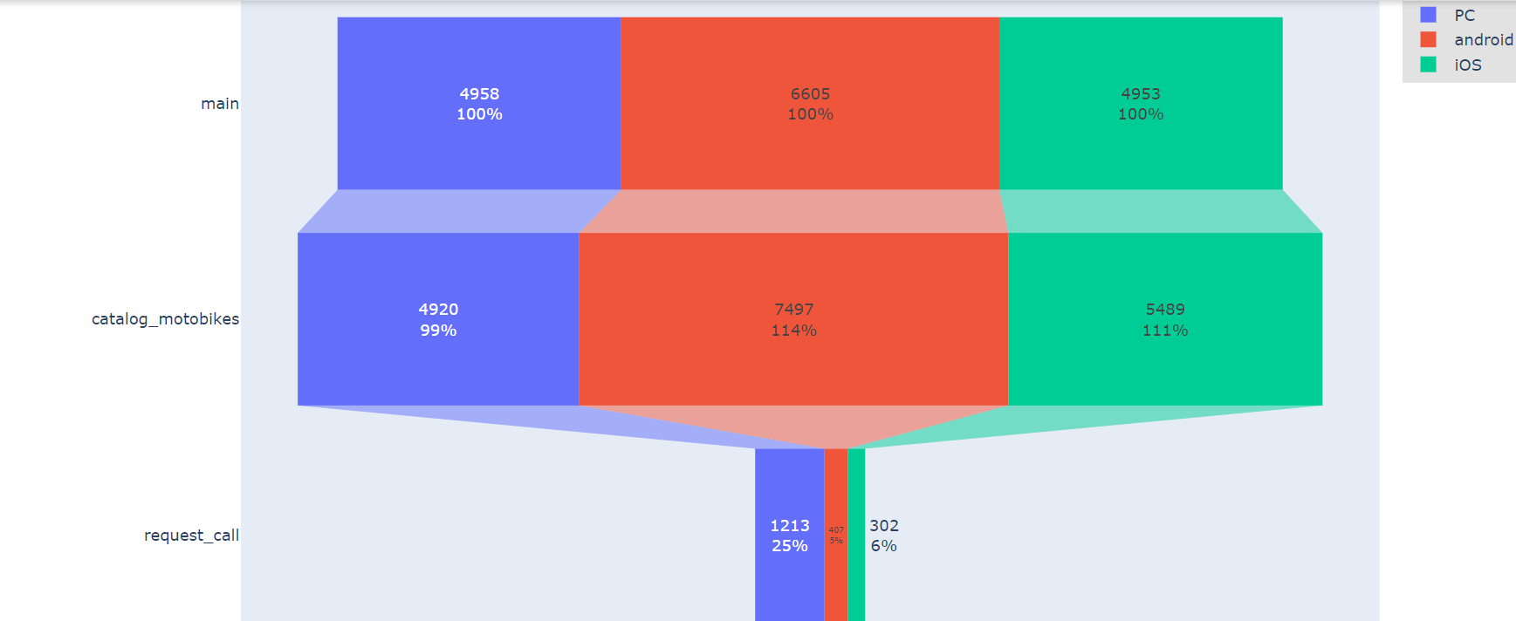
Открытая воронка по типу устройства пользователя.

Slide 8
По открытой воронке мы видим более результативные показатели по конверсии. Очевидно, что пользователи по рекламе приходят сразу в каталоговые страницы. И самая высокая конверсия 25% в заказанный звонок от посетителей с PC. И только 6% с IOS и 5% c Android. Возможно, в данном случае нужно посмотреть, что мешает пользователям, которые пришли с IOS и Android конвертироваться также успешно, как с PC на последней ступени к заказу обратного звонка, возможно пользователям смартфонов удобнее сразу совершать звонок, чем его заказывать.
Показатели открытой воронки совсем не совпадают с результатами закрытой воронки. И путь по открытой воронке выглядит наиболее эффективным по конечному событию «Заказ обратного звонка». В абсолютных цифрах показатель заказа обратного звонка по открытой воронке составляет – 1922, в то время как показатель заказа обратного звонка по закрытой воронке составил – 583.

Slide 9
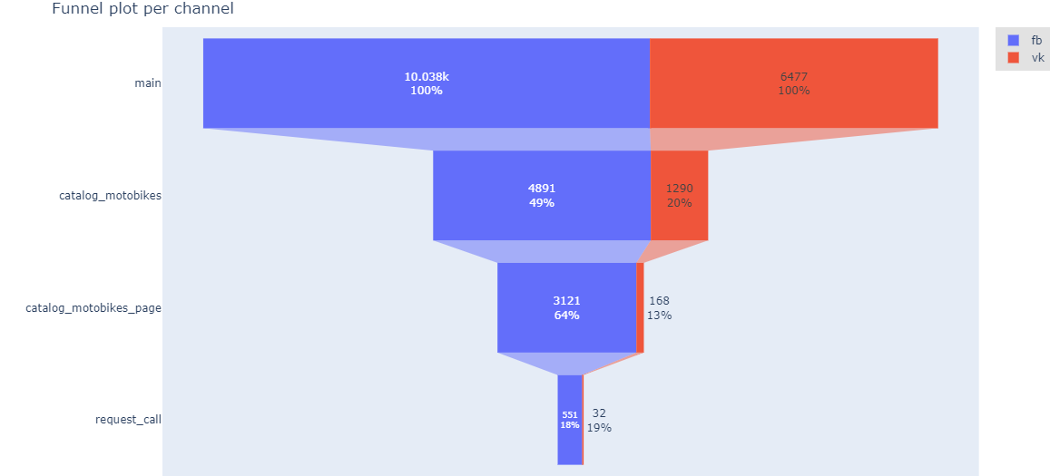
Закрытая воронка по типу канала трафика.

Slide 10
Все показатели по каналу из FB значительно выше, чем показатели по трафику из VK, а именно все цифры по конверсиям на всех ступенях воронки. И охват самого трафика изначально.
То есть канал FB для продвижения магазина мотоциклов является более эффективным и основным, чем VK. VK – является дополнительным источником трафика. Мы должны проанализировать целесообразность затрат на канал VK.

Slide 11
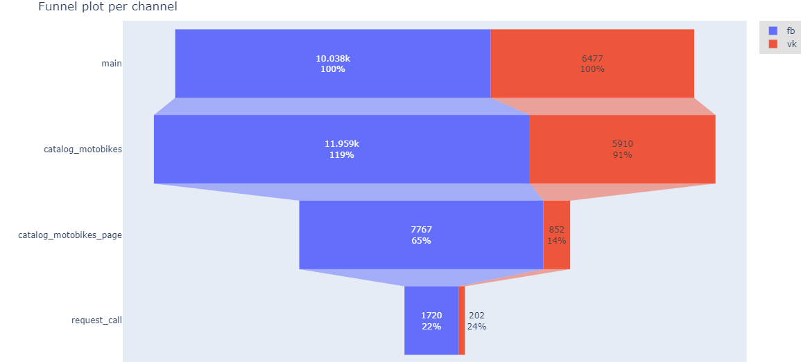
Открытая воронка по типу канала трафика.

Slide 12
Открытая воронка показывает, что основной поток трафика из рекламной кампании приходит сразу в каталог магазина.
Активнее на рекламу откликаются пользователи FB. Количественно по заказу обратного звонка цифры Facebook выше, несмотря на то, что конверсия последней ступени в Событие немного ниже, чем у пользователей VK.
В целом FB - наиболее эффективный инструмент для магазина.

Slide 13
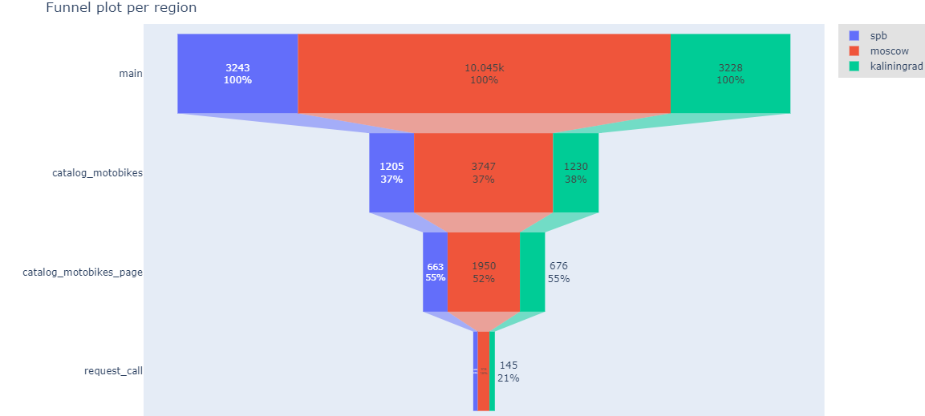
Закрытая воронка по типу географии (Москва, Санкт-Петербург, Калининград).

Slide 14
Воронка показывает похожее поведение пользователей разных городов. Цифры конверсии по этапам продвижения по сайту схожи. Московский трафик самый большой, так как изначально потенциально является самым большим покупательским рынком.

Slide 15
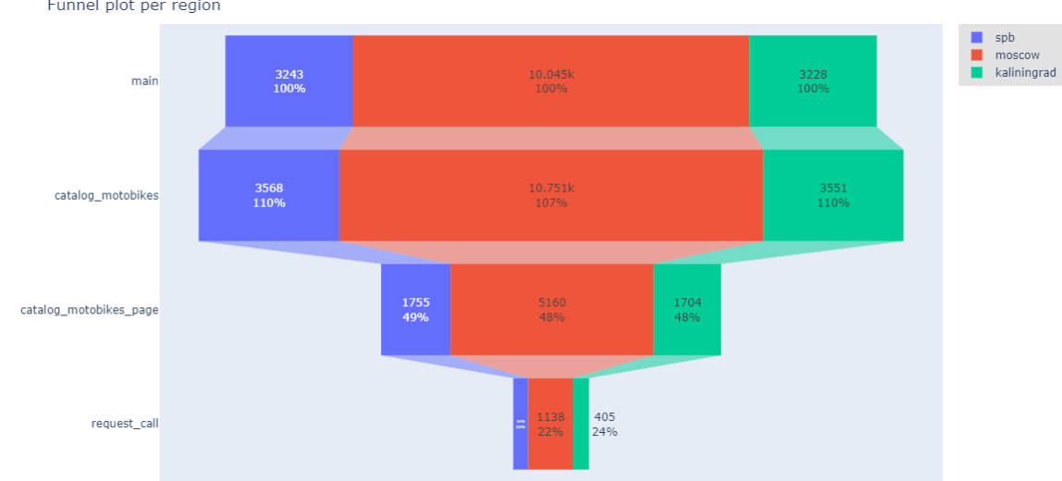
Открытая воронка по типу географии (Москва, Санкт-Петербург, Калининград).

Slide 16
Открытую воронку по городам можно охарактеризовать, как похожую на закрытую – показатели конверсии городов схожи по активности пользователей. По открытой воронке мы видим, что основной поток пользователей сначала приводится в каталог.

